Slide 1
项目四

Slide 2
第一天主要内容
上午
深度学习基础知识
DNN数字识别
下午
深度神经网络参数调整
调参练习

Slide 3
循环神经网络

Slide 4
RNN(Recurrent Neural Networks)

Slide 5
RNN
0
……

Slide 6
Backpropagation Through Time
0
……

Slide 7
梯度消失/爆炸
0
……

Slide 8
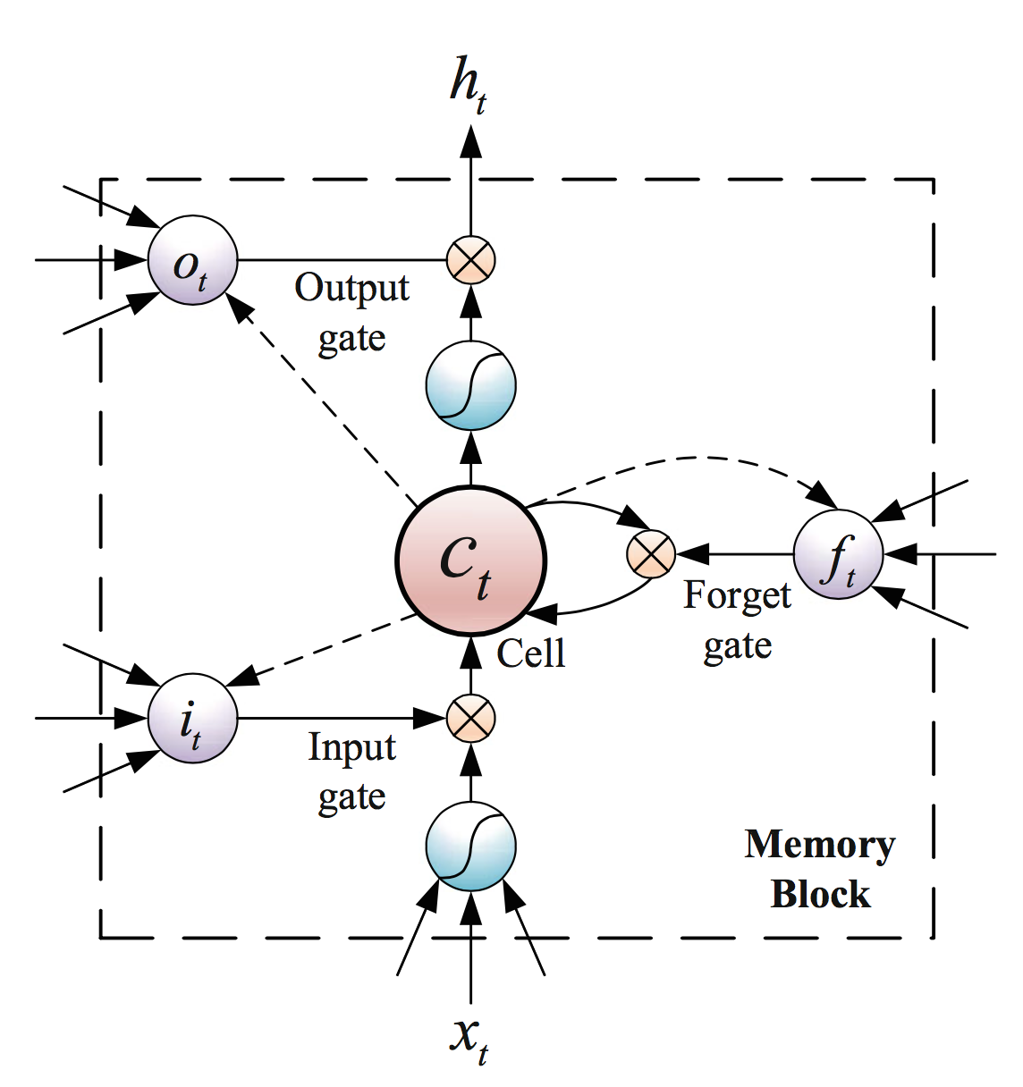
LSTM

Slide 9
基于RNN的数字识别

Slide 10
基于RNN的花卉识别

Slide 11
卷积神经网络
Convolution Neural Network

Slide 13
Fully-Connected Layers

Slide 14


‪Pattern‬
逻辑回归识别数字“0”
……
p_{n}
p₁
p₂
p₃
数字
参数

Slide 15
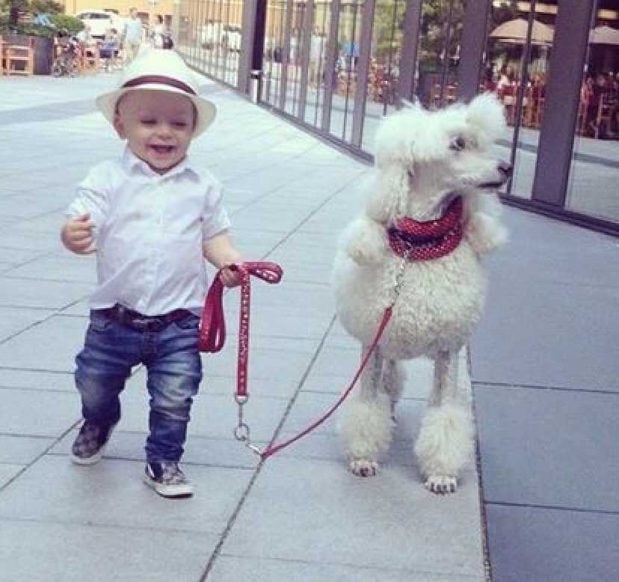
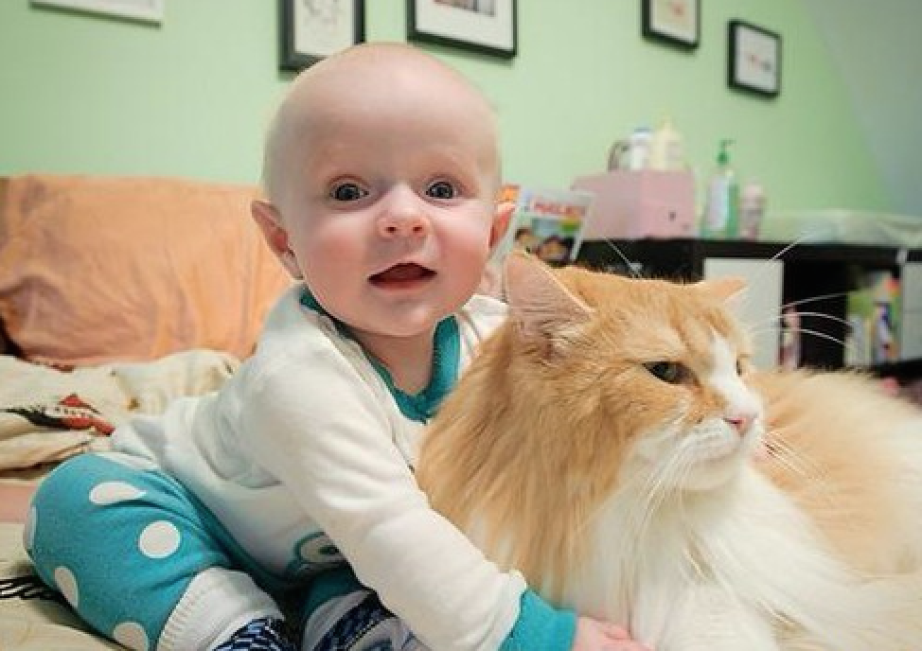
识别目标只和部分数据有关

Slide 16
简单局部构成复杂整体

Slide 17
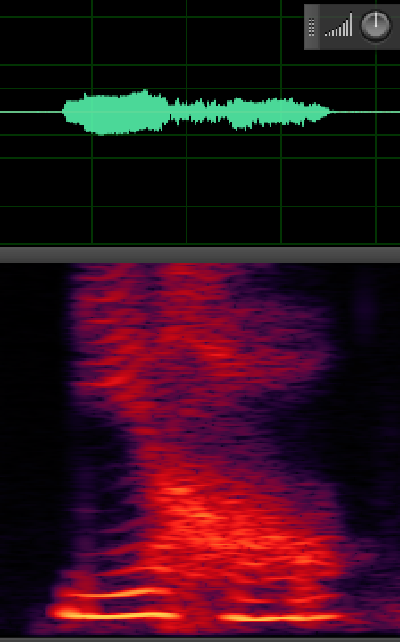
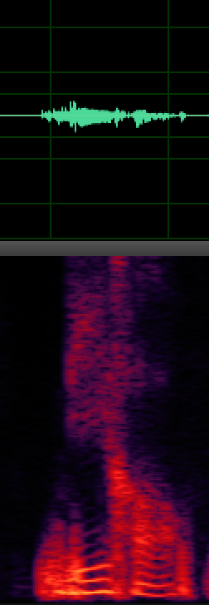
简单局部构成复杂整体
“你好”

Slide 18
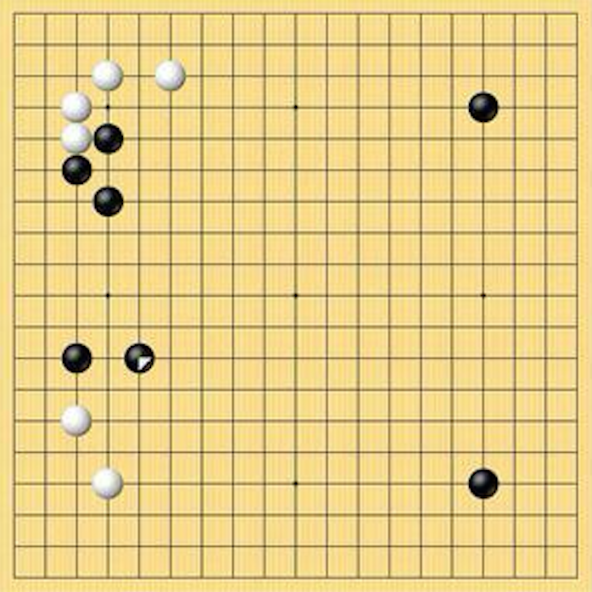

Slide 19
局部连接
权重共享

Slide 21
卷积
$$y\left(n\right)=\sum_{i=−∞}^{+∞}{x(i)h(n−i)}$$
离散：
$$y\left(w\right)=\int_{−∞}^{+∞}{x\left(t\right)h\left(w−t\right)}dt$$
连续：

Slide 22
Stride
stride ＝1
stride ＝2

Slide 23
Padding

Slide 24
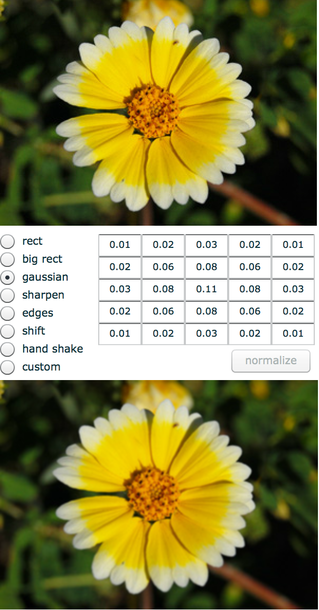
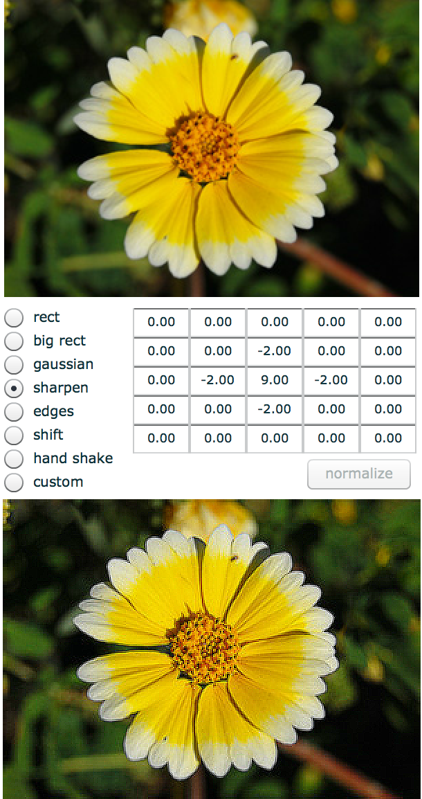
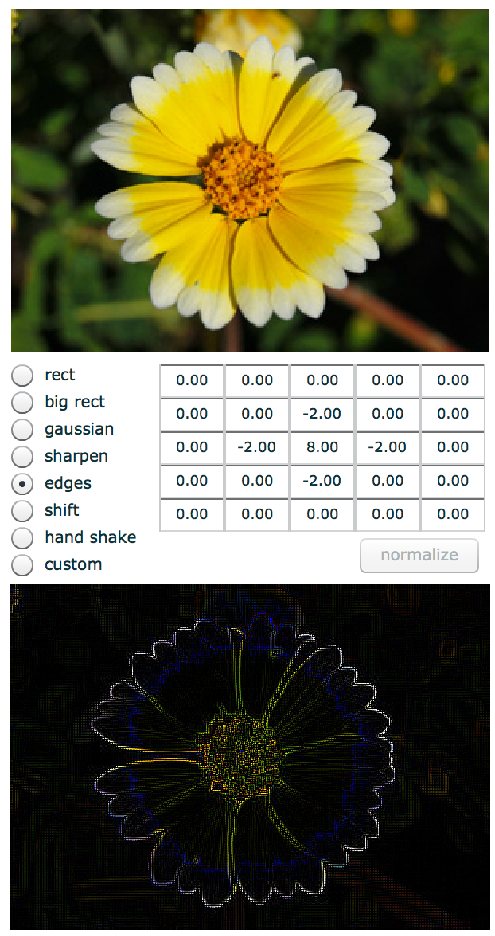
图像卷积效果
https://graphics.stanford.edu/courses/cs178/applets/convolution.html

Slide 25
0 | 0 | 0 | 0 | 0 | 0 | 0
0 | 1 | 0 | 2 | 1 | 0 | 0
0 | 2 | 1 | 0 | 0 | 1 | 0
0 | 0 | 2 | 0 | 1 | 0 | 0
0 | 1 | 1 | 1 | 0 | 0 | 0
0 | 2 | 0 | 0 | 0 | 2 | 0
0 | 0 | 0 | 0 | 0 | 0 | 0
0 | -1 | 0
-1 | 4 | -1
0 | -1 | 0
2 | -4 | 7 | 2 | -2
6 | 0 | -3 | -3 | 4
-5 | 6 | -4 | 4 | -2
1 | 0 | 3 | -2 | -2
7 | -3 | -1 | -2 | 8
$$3×3卷积$$

Slide 26
池化(Pooling)
2 | 0 | 7 | 2
6 | 0 | 0 | 3
5 | 6 | 3 | 4
1 | 8 | 3 | 2
2 | 0 | 7 | 2
6 | 0 | 0 | 3
5 | 6 | 3 | 4
1 | 8 | 3 | 2
6 | 7
8 | 4
2 | 3
5 | 3
Max pooling
Average pooling

Slide 27
常见CNN结构
Convolution
Pooling
ReLU
不是必须

Slide 28
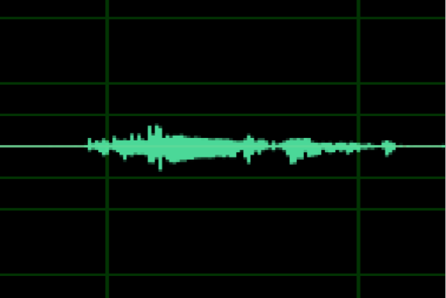
CNN的作用
语音识别传统特征提取方法：
手工提特征
预加重
分帧加窗
FFT
Mel域滤波器
倒谱
DCT
feature
语音识别CNN特征提取方法：
自动提特征
CNNs
feature

Slide 29
CNN的用途
图像
语音
自然语言处理

Slide 30
CNN+图像
Cat
……
Softmax
Convolution
Fully connected
Pooling
Convolution
Pooling

Slide 31
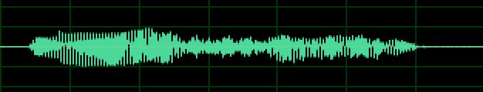
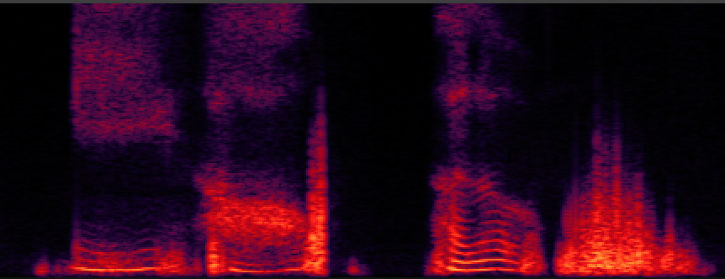
CNN+语音
RNNs
RNNs
CNNs
CNNs
1D
2D

Slide 32
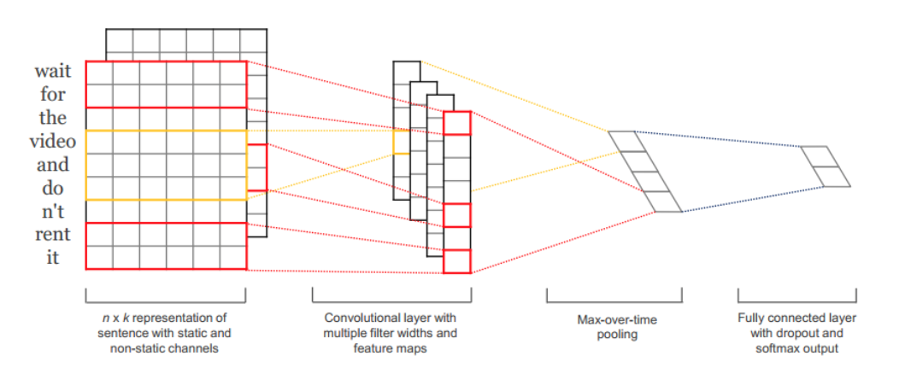
CNN+NLP
Convolutional Neural Networks for Sentence Classification

Slide 33
防止过拟合
Data Augumenation
翻转
裁减
颜色、亮度变换
Dropout

Slide 34
图像识别领域经典CNN模型

Slide 35
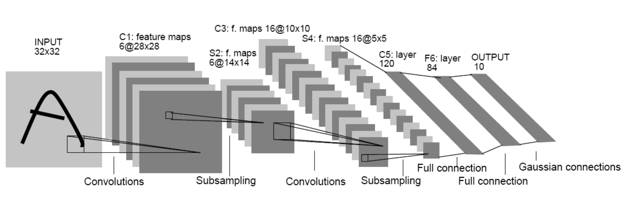
LeNet
5*5, 6
2*2
5*5, 16
2*2
Gradient-Based Learning Applied to Document Recognition

Slide 36
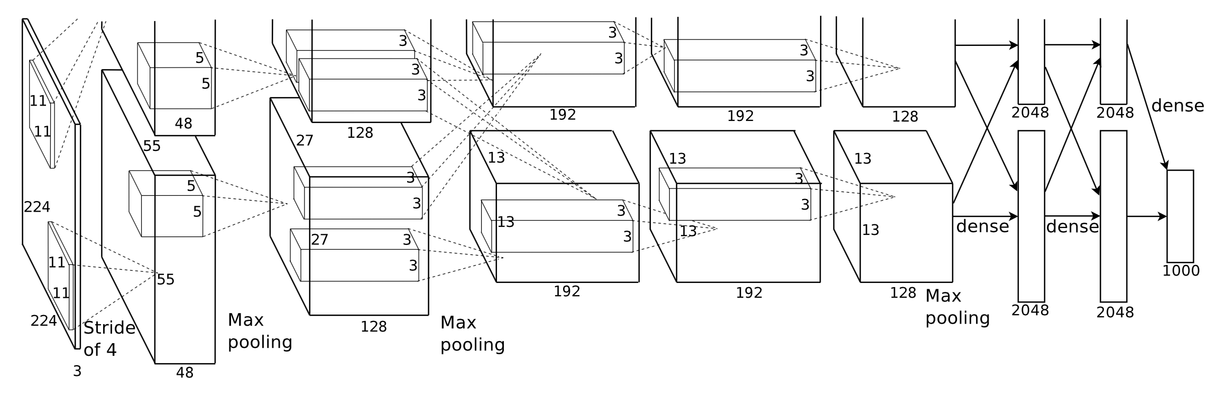
AlexNet
ILSVRC’12 冠军
ImageNet Classification with Deep Convolutional Neural Networks

Slide 37
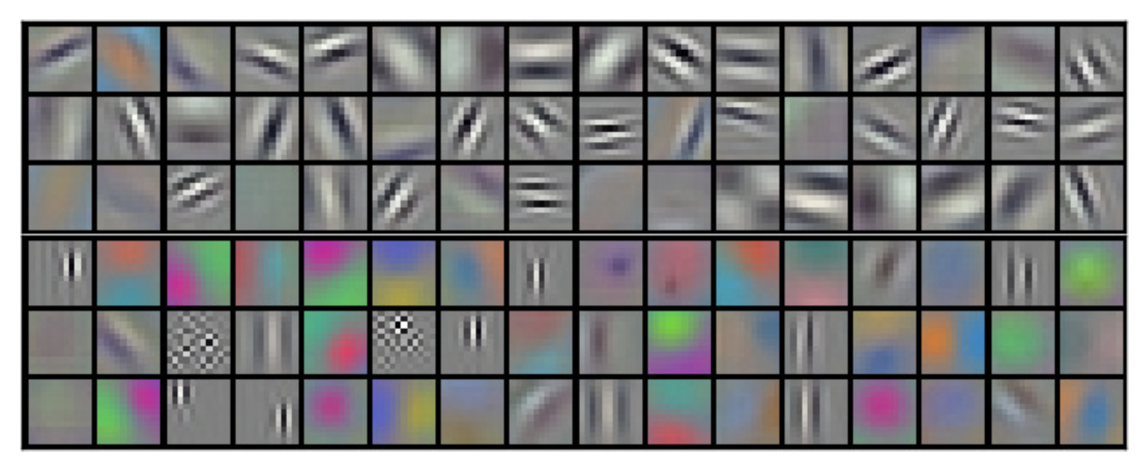

Slide 38
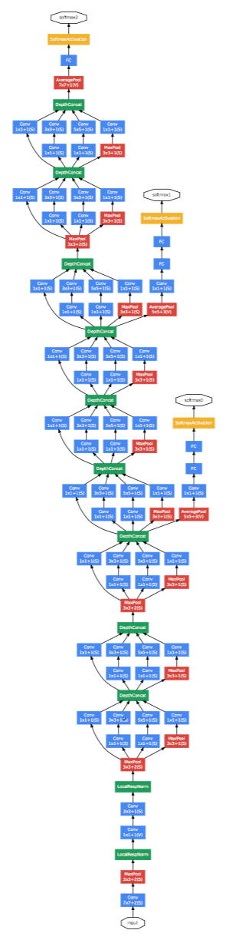
GoogLeNet
ILSVRC’14 冠军
Top5 错误率6.67%
22层网络
Going Deeper with Convolutions

Slide 39
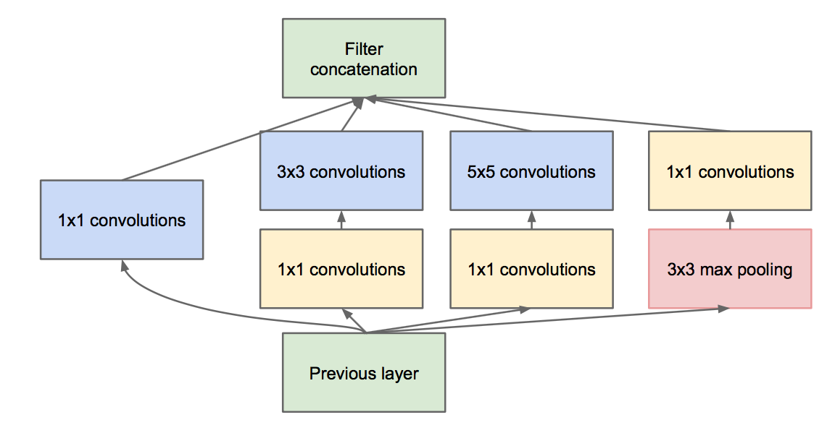
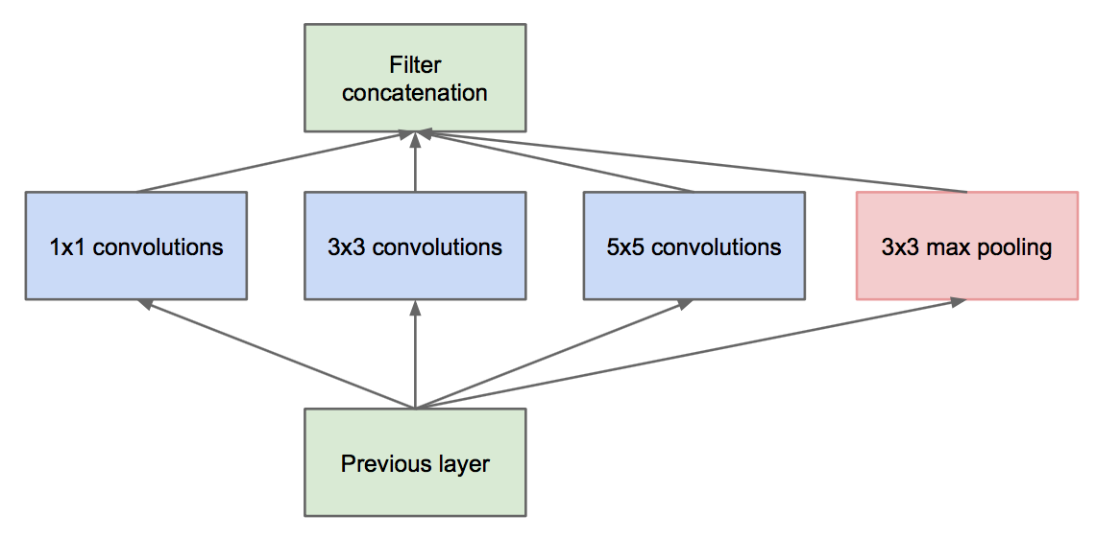
GoogLeNet

Slide 40
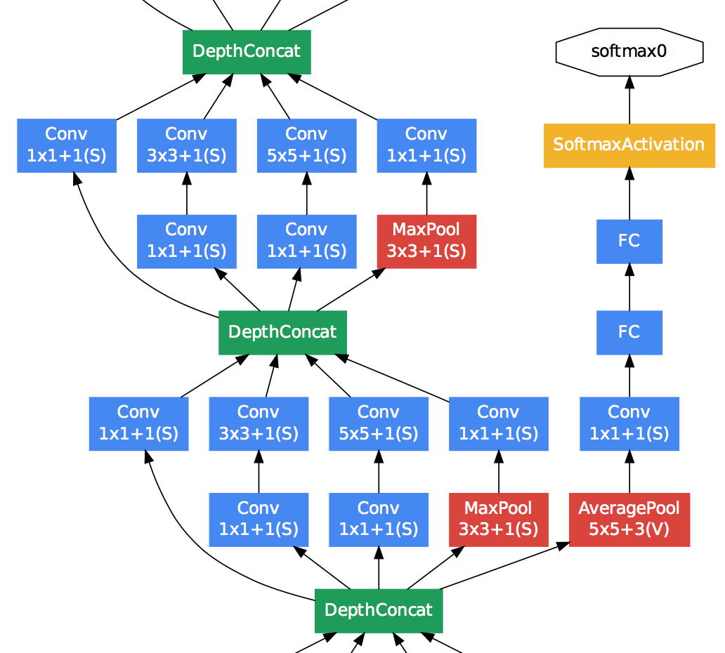
GoogLeNet

Slide 41
VGG
ILSVRC’14 亚军
Top5 错误率7.3%
19层网络
Pooling
Convolution
Convolution

Slide 42
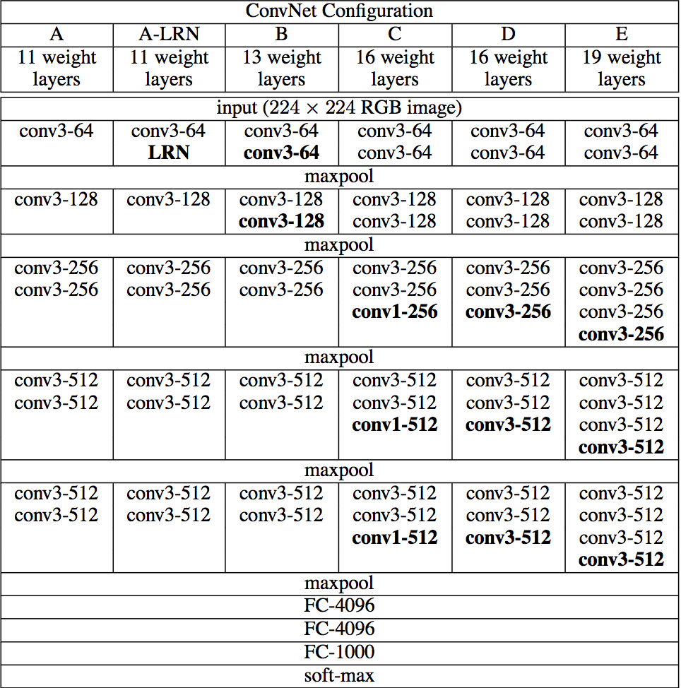
VGG
VERY DEEP CONVOLUTIONAL NETWORKS FOR LARGE-SCALE IMAGE RECOGNITION

Slide 43
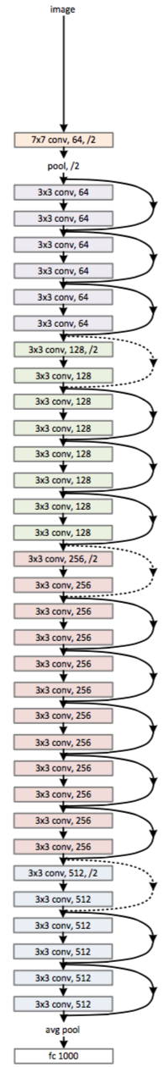
ResNet
ILSVRC’15 冠军
Top5 错误率3.57%
152层网络

Slide 44
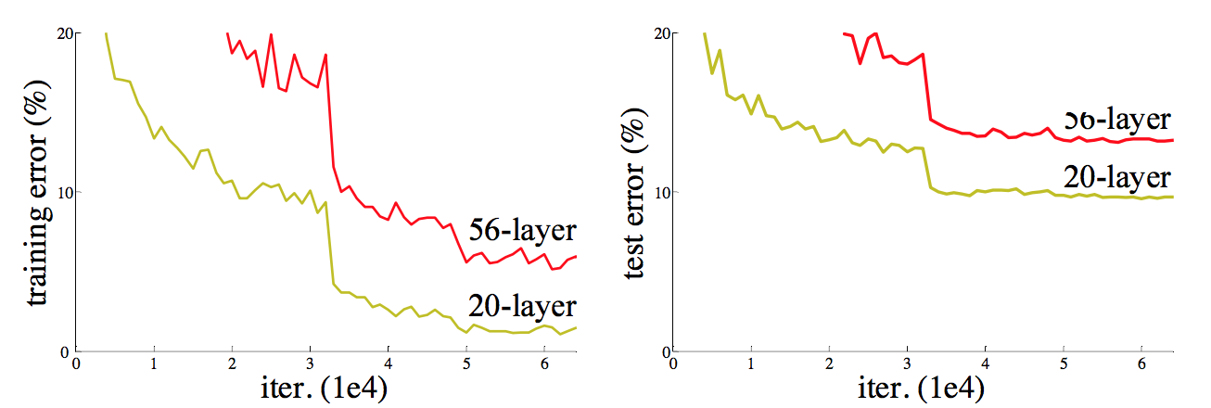
ResNet
Deep Residual Learning for Image Recognition

Slide 45
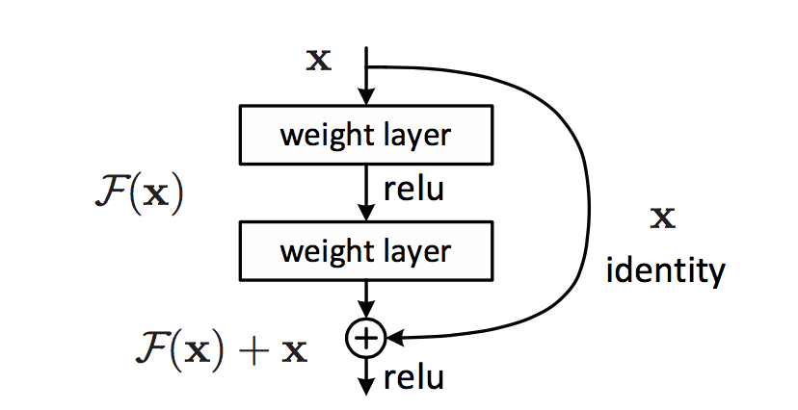
ResNet
Deep Residual Learning for Image Recognition

Slide 46
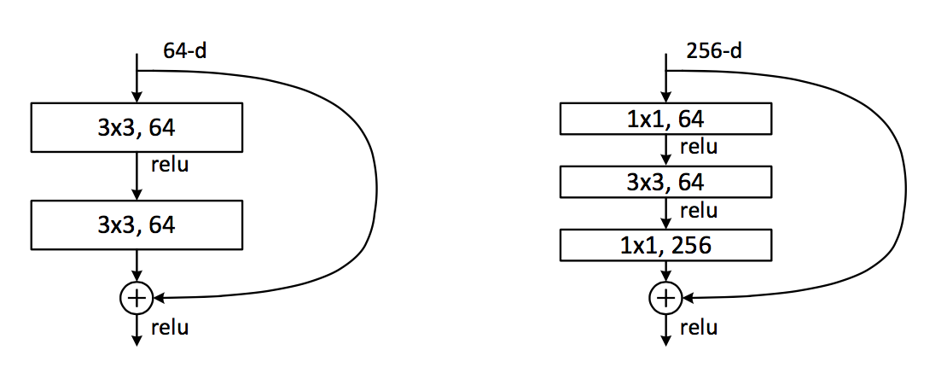

Slide 47
常见图像数据集
MNIST
CIFAR
ImageNet
http://yann.lecun.com/exdb/mnist/
http://www.cs.toronto.edu/~kriz/cifar.html
http://www.image-net.org

Slide 48
基于CNN的数字识别

Slide 49
数字识别
0
1
Softmax
Convolution
Fully connected
Convolution
Pooling
Pooling
…
9

Slide 50
THE END

Slide 51
CNN图像识别
ios没有提供新的附件

Slide 52
回顾-发展历史
Deep Learning
Perceptron
Multi-layer Perceptron
RBM
DNN
ASR
Back-propagation
CNN
ILSVRC
1950s
1980s
2006
2011
2012

Slide 53
人工神经网络
……
Input Layer
Hidden Layers
Output Layer

Slide 54
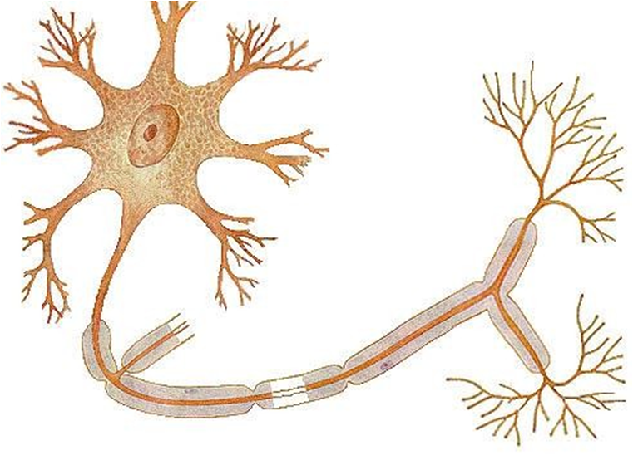
神经元
b
……

Slide 55
为什么要用激活函数
如果不用激活函数，则相当于是对输入的线性组合。那样我们加入多个线性的隐含层，想相当于一直是输入的线性组合，所以加多层和一层效果没多大差别。

Slide 56
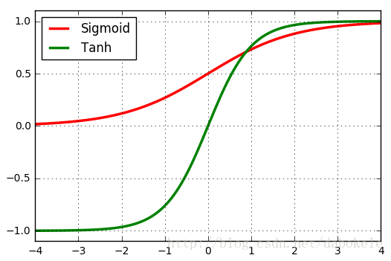
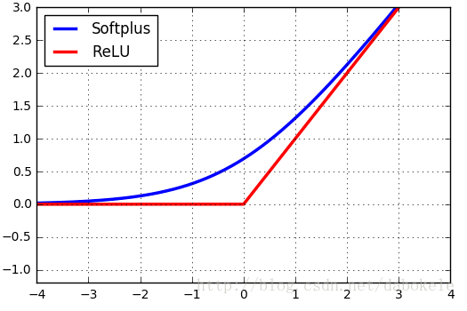
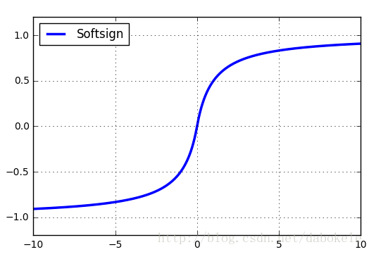
激活函数

Slide 57
激活函数优缺点
Sigmoid:
容易饱和，出现梯度消失，需要注意参数初始化方式来避免饱和现象
2. 输出不是0均值，会对梯度产生影响
Tanh: 也存在梯度消失问题，但是是0均值，而且收敛速度比sigmoid快
Relu:
收敛速度比sigmoid和 tanh快很多
可以缓解梯度消失现象
存在硬饱和现象和偏移现象

Slide 58
初始化参数
随机初始化
预训练
RBM

Slide 59
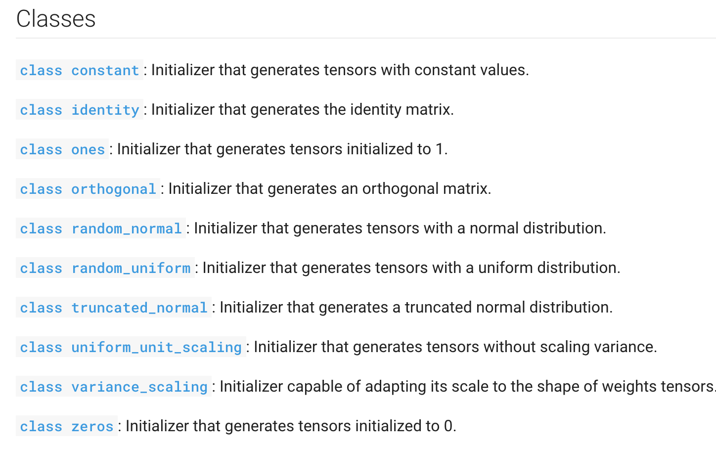
初始化参数
https://tensorflow.google.cn/versions/r1.4/api_docs/python/tf/initializers

Slide 60
优化器

Slide 61
随机梯度下降（SGD）
Gradient Descent
SGD(Stochastic Gradient Descent)
Mini-batch
$$C\left(θ\right)=\frac{1}{N}\sum_{i=1}^{N}{||{\hat{y}}^{i}}−{f(x}^{i};θ)||=\frac{1}{N}\sum_{i=1}^{N}{C^{i}(θ)}$$
$$θ^{n}=θ^{n−1}−η∇C(θ^{n−1})$$
$∇C(θ^{n−1})$ =$\frac{1}{N}\sum_{i=1}^{N}{{∇C}^{i}(θ^{n−1})}$
$$θ^{n}=θ^{n−1}−η∇C^{i}(θ^{n−1})$$
$E[∇C^{i}(θ^{n−1})$ =$\frac{1}{N}\sum_{i=1}^{N}{{∇C}^{i}(θ^{n−1})}$

Slide 62
SGD的优点
更快
更好
C(θ)

Slide 63
动量（Momentum）
.
.
.
.
.
.
.
.
.

Slide 64
动量（Momentum）
C(θ)

Slide 65
Adagrad
Vanilla Gradient descent:
$$η^{t}=\frac{η}{\sqrt{t+1}}$$
$$g^{t}=\frac{∂C(θ)}{∂w^{t}}$$
$$w^{t+1}=w^{t}−η^{t}g^{t}$$
其中：
Adagrad:
$$w^{t+1}=w^{t}−\frac{η}{\sqrt{\sum_{i=0}^{t}{{(g^{i})}^{2}+ε}}}g^{t}$$

Slide 66
RMSProp
$$r^{t}=ρr^{t−1}＋(1−ρ) {{(g}^{t})}^{2}$$
$一般情况：ρ$=0.9
$$w^{t+1}=w^{t}−η\frac{g^{t}}{\sqrt{r^{t}+ε}}$$

Slide 67
Adam
$$v^{t+1}=λv^{t}+\left(1−λ\right)g^{t}$$
$$r^{t}=ρr^{t−1}＋(1−ρ) {{(g}^{t})}^{2}$$
$${\hat{v}}^{t}=\frac{v^{t}}{1−λ}$$
$${\hat{r}}^{t}=\frac{r^{t}}{1−ρ}$$
$$w^{t+1}=w^{t}−η\frac{{\hat{v}}^{t}}{\sqrt{{\hat{r}}^{t}+ε}}$$

Slide 68


Slide 69
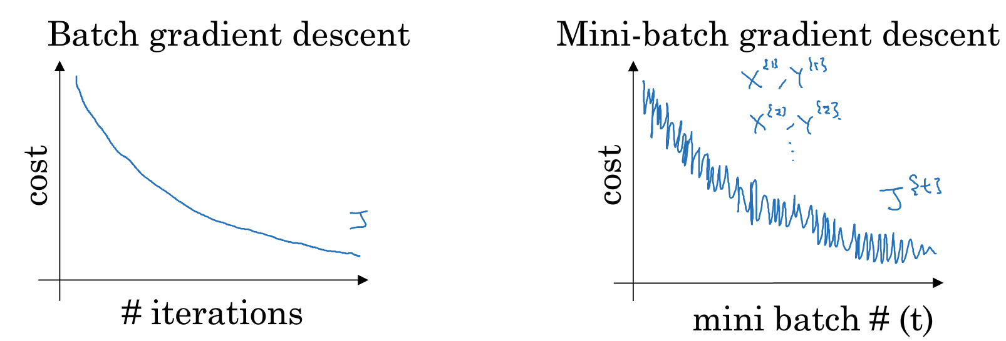
Mini-batch
参考吴恩达深度学习公开课

Slide 70
Batchsize选择
一般数据集小于2000时，可以不需要分batch
当数据集比较大时，一般batchsize 设置为64 到 512
Batchsize 为2的次方时运行比较快（电脑内存设置和使用方式决定的）

Slide 71
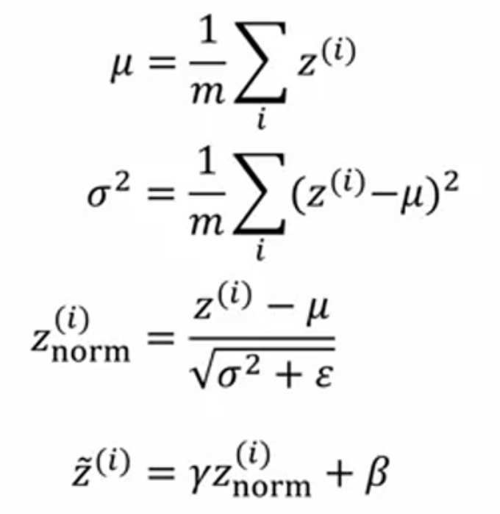
Batch Normlization
作用：加速训练

Slide 72
参数和超参数
参数：权重和偏置
超参数：控制实际参数的参数叫超参数。
包括：学习率，迭代次数，网络层数，神将元个数，激活函数的选择等
超参数的修改可以决定参数，超参数是我们自己设置的。

Slide 73
DNN数字识别

Slide 74
练习

Slide 75
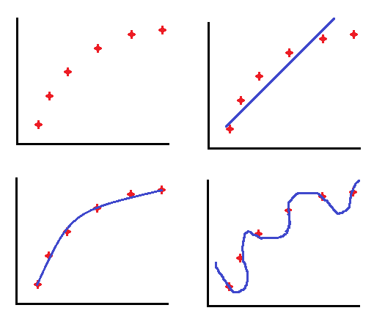
过拟合与欠拟合

Slide 76
防止过拟合
及时停止训练
增加数据
降低模型复杂度
正则化（Regularization）
Dropout

Slide 77
Early stopping
Testing set
Training set
Number of parameter updates

Slide 78
dropout

Slide 79
正则化(Regularization)
参数尽可能接近0
个别特征的突变对整体影响尽可能小
例：黑天鹅

Slide 80
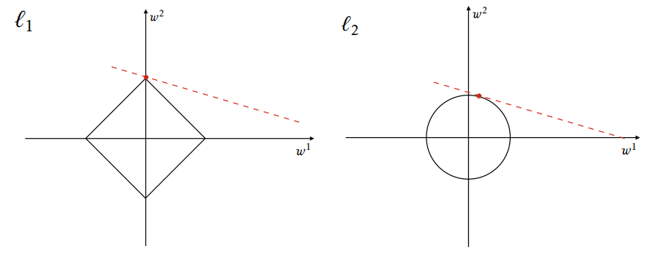
L1与L2正则
https://en.wikipedia.org/wiki/Regularization_(mathematics)

Slide 81
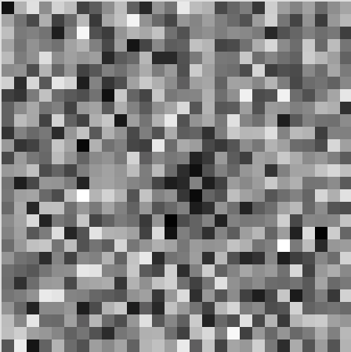

逻辑回归识别数字“0”
数字
参数1
参数2
参数3

Slide 82
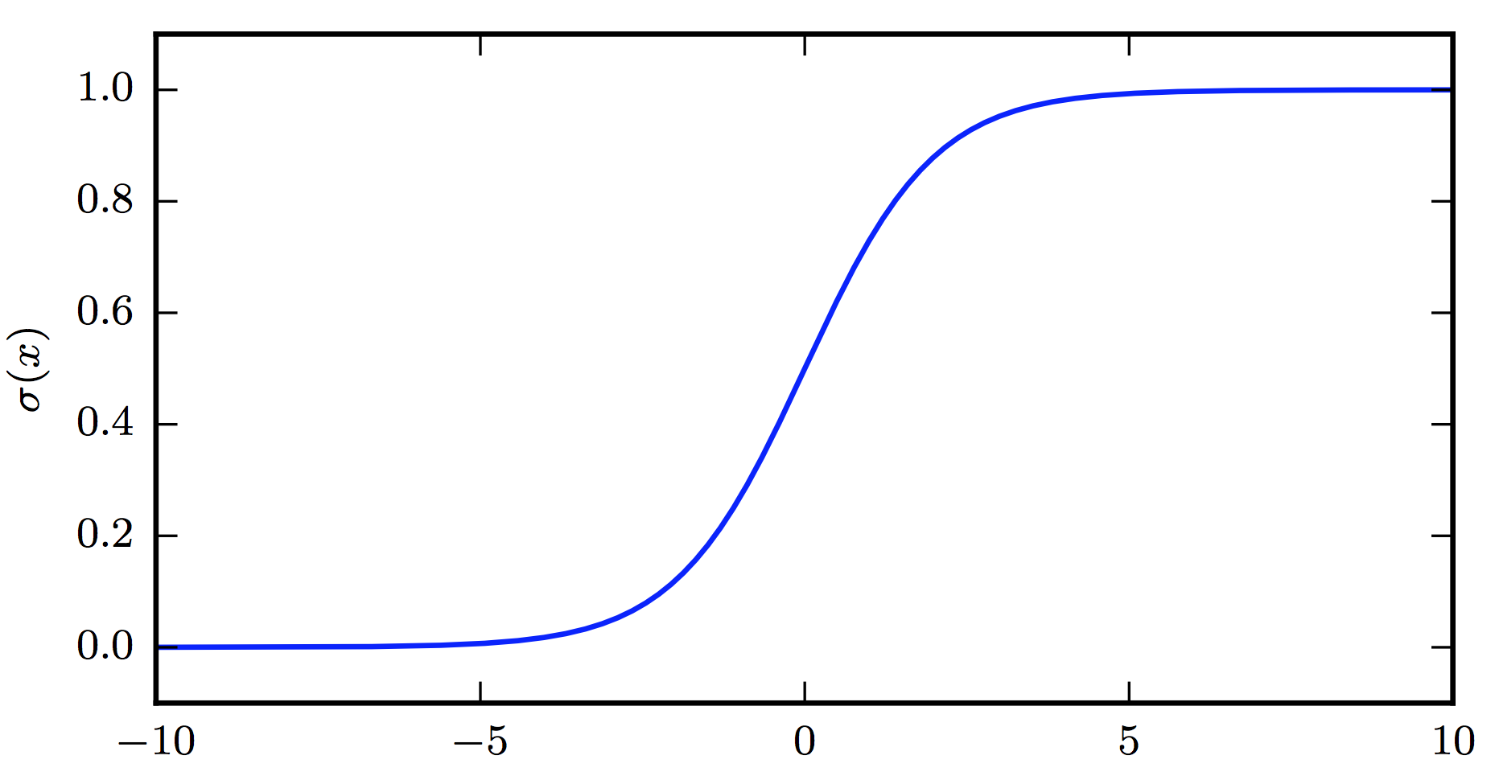
梯度消失

Slide 83
梯度消失
……

Slide 84
梯度消失练习

Slide 85
梯度爆炸

Slide 86
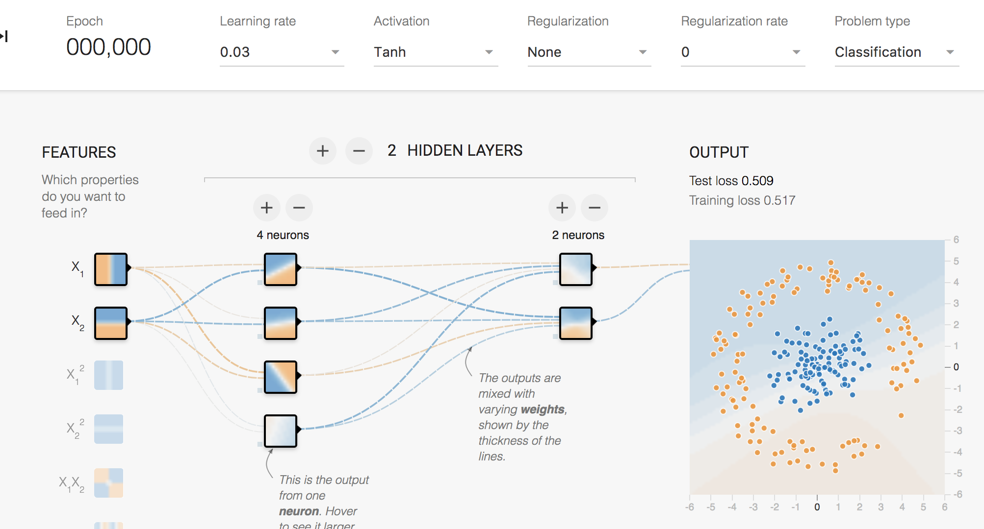
Playground.tensorflow

Slide 87
练习

Slide 88
第二天主要内容
上午
学习率调整
花卉数据集介绍及花卉分类练习
下午
花卉识别模型优化
报告

Slide 89
学习率

Slide 90
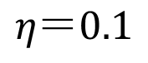
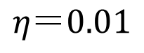
学习率
$$η＝0.01$$
$$η＝0.1$$

Slide 91
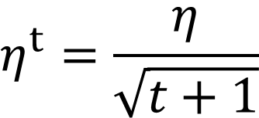
自适应学习率
随着学习进程减小
$$η^{t}=\frac{η}{\sqrt{t+1}}$$

Slide 92
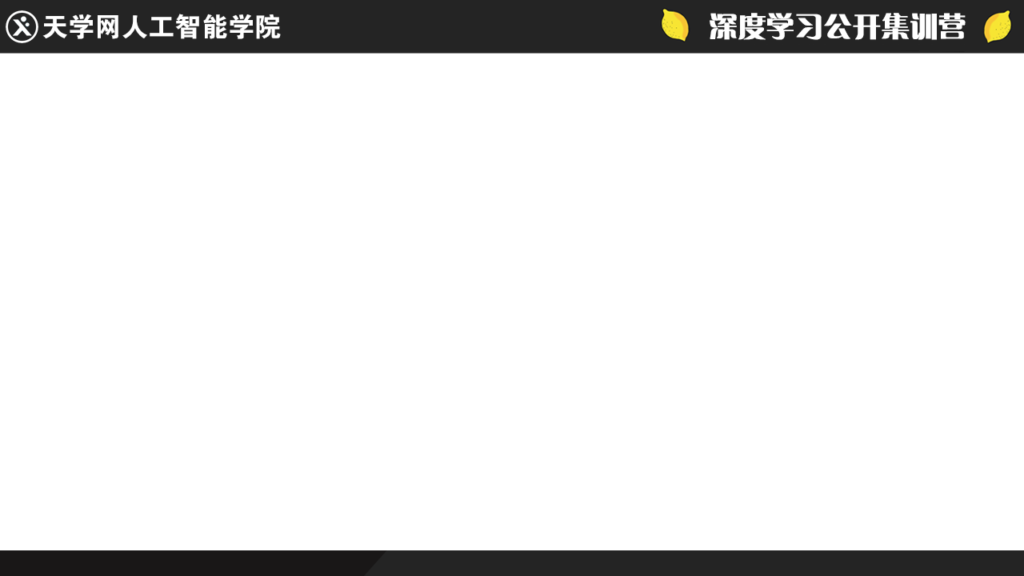
学习率调整练习

Slide 93
花卉数据集
特点：
1. 图片RGB三通道的，而之前minist数据集是单通道
2. 一共是5类图片：雏菊（daisy）633张，蒲公英（dandelion）898张，玫瑰（roses）641张，向日葵（sunflowers）699张，郁金香（tulips）799张，一共3670张图片。
3. 图片大小不一

Slide 94
基于CNN的花卉识别

Slide 95
练习

